Slide 1
SQL – język relacyjnych i obiektowo-relacyjnych baz danych Podstawy Część 1
Lech Banachowski, Agnieszka Chądzyńska-Krasowska
e-mail: honzik@pjwstk.edu.pl

Slide 2
Plan wykładu
Wprowadzenie
Część 1. Pseudowartość NULL w języku SQL
Część 2. Operatory
Część 3. Funkcje
Podstawy języka SQL | Część 1

Slide 3
Instrukcja SELECT Pseudowartość NULL Część 1
Lech Banachowski, Agnieszka Chądzyńska-Krasowska
e-mail: honzik@pjwstk.edu.pl

Slide 4
Pseudowartość NULL w wyrażeniach
Używając w wyrażeniach nazw kolumn niewymaganych musimy być szczególnie ostrożni:
SELECT Ename Pracownik, 12*Sal + Comm "Roczne zarobki" FROM Emp;
Pracownik Roczne zarobki
-------------- --------------------
SMITH
ALLEN 19500
WARD 15500
JONES
MARTIN 16400
BLAKE
CLARK
SCOTT
KING
TURNER 18000
ADAMS
JAMES
FORD
MILLER
Podstawy języka SQL | Część 4

Slide 5
Pseudowartość NULL w wyrażeniach
Wynikiem operacji arytmetycznej, w której jednym ze składników (bądź czynników) jest pseudowartość NULL jest pseudowartość NULL.
Na serwerze ORACLE nie dotyczy to konkatenacji, ale już np. w MS SQL Server tak.
Aby w takim przypadku można było wykonać operację na wyrażeniu, należy zamienić NULL na wartość znaczącą. W tym celu używa się funkcji wbudowanej. W ORACLE jest to funkcja:
NVL(wyrażenie, zamienić_na)
Podstawy języka SQL | Część 4

Slide 6
Pseudowartość NULL w wyrażeniach
Po zastosowaniu funkcji NVL:
SELECT Ename Pracownik, 12*Sal + NVL(Comm, 0) "Roczne zarobki" FROM Emp;
Pracownik Roczne zarobki
-------------- --------------------
SMITH 9600
ALLEN 19500
WARD 15500
JONES 35700
MARTIN 16400
BLAKE 34200
CLARK 29400
SCOTT 36000
KING 60000
TURNER 18000
ADAMS 13200
JAMES 11400
FORD 36000
MILLER 15600
Podstawy języka SQL | Część 4

Slide 7
NULL w klauzuli WHERE
Wiersze, dla których warunek przyjmuje wartość FALSE lub NULL są z wyniku eliminowane.
Wypisz nazwiska, zarobki i stanowiska pracowników firmy, których pensja jest większa niż prowizja:
SELECT Ename, Sal, Comm FROM Emp WHERE Sal > Comm;
Ename Sal Comm
--------- ------ ---------
ALLEN 1600 300
WARD 1250 500
TURNER 1500 0
Podstawy języka SQL | Część 4

Slide 8
NULL w klauzuli WHERE
Łatwo jest oczywiście rozszerzyć wynik naszego zapytania o osoby, które nie mają prowizji:
SELECT Ename, Sal, Comm FROM Emp WHERE Sal > NVL(Comm, 0);
Ename Sal Comm
--------- ------ ---------
SMITH 800
ALLEN 1600 300
WARD 1250 500
JONES 2975
BLAKE 2850
CLARK 2450
SCOTT 3000
KING 5000
TURNER 1500 0
ADAMS 1100
JAMES 950
FORD 3000
MILLER 1300
Jak powinno być?
Tak, jak chce szef.
Podstawy języka SQL | Część 4

Slide 9
Klauzula WHERE
Należy zwrócić uwagę na kilka przypadków użycia wyrażeń w klauzuli WHERE:
... WHERE 1 = 1 lub ... WHERE 'Ala' = 'Ala'
Zwrócone zostaną wszystkie wiersze z tabeli
... WHERE wyrażenie1 = wyrażenie1
W szczególności
... WHERE kolumna1 = kolumna1
Zwrócone zostaną wszystkie te rekordy, dla których wyrażenie1 (wartość w kolumna1) nie jest NULL.
Podstawy języka SQL | Część 4

Slide 10
Instrukcja SELECT Operatory Część 2
Lech Banachowski, Agnieszka Chądzyńska-Krasowska
e-mail: honzik@pjwstk.edu.pl

Slide 11
Opetatory
Operatory arytmetyczne +, -, *, /
Operator konkatenacji (łączenia) napisów || np. zestawienie na liście SELECT nazwiska pracownika z zajmowanym przez niego stanowiskiem
'Osoba '|| Ename || ' pracuje na stanowisku ' || Job
Operatory porównań =, <>, <, <=, >, >= W Oracle argumenty operatorów porównań muszą być wyrażeniami, w Standardzie mogą być listami wyrażeń (ale tej samej długości) – wówczas porównania odbywają się po składowych.
Operator testujący Null x IS [NOT] NULL
Operatory logiczne NOT, AND, OR
Podstawy języka SQL | Część 4

Slide 12
Opetatory – IN
Operator przynależności do listy wartości: x [NOT] IN (x1,....) np. Kolor IN ('Czarny', 'Biały', 'Czerwony')
Wypisz nazwiska pracowników pracujących na stanowisku CLERK, ANALYST lub SALESMAN.
SELECT Ename FROM Emp WHERE Job IN('CLERK', 'ANALYST', 'SALESMAN');
Podstawy języka SQL | Część 4

Slide 13
Opetatory – BETWEEN
Operator zawierania się „między” x [NOT] BETWEEN z AND y, np. Sal BETWEEN 1000 AND 2000
Wypisz dane pracowników, których pensja mieści się w przedziale między 1000 a 2000.
SELECT * FROM Emp WHERE Sal BETWEEN 1000 AND 2000;
W Oracle x,y,z,x1,… muszą być wyrażeniami, w Standardzie mogą być listami wyrażeń tej samej długości - porównania odbywają się po składowych.
Podstawy języka SQL | Część 4

Slide 14
Opetatory – LIKE
Operator wzorca w tekście x [NOT] LIKE y gdzie y, zawiera:
znak podkreślenia _ oznaczający dowolny jeden znak lub
znak % oznaczający dowolny ciąg znaków np.
Np. gdy Ename = 'Kowalski', to Ename LIKE 'Kowal%' i Ename LIKE 'Kowalsk_' są spełnione.
Wypisz dane pracowników, których nazwiska kończą się ma 'TH'.
SELECT * FROM Emp WHERE Ename LIKE '%TH';
Podstawy języka SQL | Część 4

Slide 15
Wybrane funkcje – ORACLE 11gR1
Funkcje konwertujące typy danych (jest ich o wiele więcej):
TO_CHAR , np. TO_CHAR(SYSDATE, 'DD-MON-YY')
TO_DATE, np. TO_DATE('03-27-01', 'MM-DD-YY')
TO_NUMBER, np. TO_NUMBER('$213.45', '$999.99').
Funkcja interpretująca Null: NVL(V1,V2) - wartością jest V2 jeśli V1 jest Null, w przeciwnym razie V1.
Funkcje bez argumentów:
SYSDATE – data bieżąca
USER - zalogowany użytkownik.
Opis funkcji w Oracle:
Oracle 9i. Programowanie w języku PL/SQL
Autor: Scott Urman
Podstawy języka SQL | Część 4

Slide 16
Wybrane funkcje – ORACLE 11gR1
Funkcje operujące na tekście:
LENGTH(wyrażenie_napisowe) – zwraca liczbę znaków w wyrażeniu tekstowym.
SUBSTR (wyrażenie_napisowe, liczba_od, liczba_znakow) – zwraca liczbę znaków określoną w trzecim argumencie, począwszy od znaku określonego w drugim argumencie.
REPLACE(wyrażenie_napisowe, tekst_poszukiwany, tekst_zastępujący) – wyszukuje i zamienia fragment tekstu (wszystkie argumenty mogą być wyrażeniami).
REVERSE (wyrażenie_napisowe) – odwraca tekst.
TRIM (wyrażenie_napisowe) – obcina spacje z obu stron tekstu.
LTRIM (wyrażenie_napisowe) – obcina spacje z lewej strony tekstu.
RTRIM (wyrażenie_napisowe) – obcina spacje z prawej strony tekstu.
Podstawy języka SQL | Część 4

Slide 17
Wybrane funkcje – ORACLE 11gR1
Funkcje operujące na dacie:
ADD_MONTHS(d, x) – zwraca datę d plus x miesięcy.
MONTHS_BETWEEN(data1, data2) – zwraca liczbę miesięcy między data1 a data2.
EXTRACT(część_daty FROM data1) – np. EXTRACT(YEAR FROM Hiredate) – zwraca odpowiednią część daty z data1. Przy czym część_daty to m.in. YEAR, MONTH, DAY, HOUR, MINUTE, SECOND.
Funkcje operujące na liczbach:
ROUND(x [, y]) – zaokrągla x do y miejsc po przecinku. Domyslnie 0.
TRUNC(x [, y]) – obcina x do y miejsc po przecinku. Domyslnie 0.
Podstawy języka SQL | Część 4

Slide 18
Instrukcja SELECT Funkcje Część 3
Lech Banachowski, Agnieszka Chądzyńska-Krasowska
e-mail: honzik@pjwstk.edu.pl

Slide 19
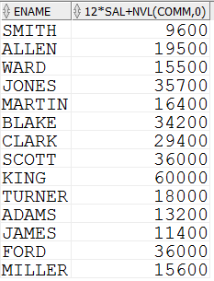
Funkcja NVL
NVL(wyrażenie1, wyrażenie2)
SELECT ename, 12*sal + NVL(comm, 0)
FROM emp;

Slide 20
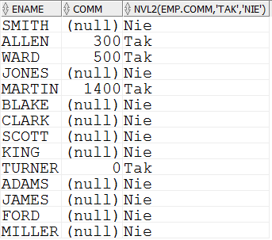
Funkcja NVL2
NVL2(wyrażenie1, wyrażenie2, wyrażenie3)
SELECT Emp.Ename, Comm, NVL2(Emp.Comm, 'Tak', 'Nie')
FROM Emp;

Slide 21
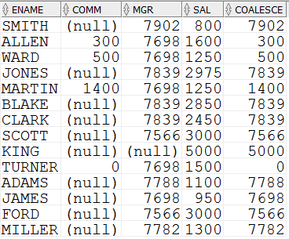
Funkcja COALESCE
COALESCE(wyrażenie1, wyrażenie2 [, wyrażenie3]...)
SELECT Emp.Ename, Emp.Comm, Emp.Mgr, Emp.Sal,
COALESCE(Emp.Comm, Emp.Mgr, Emp.Sal) Coalesce
FROM Emp;

Slide 22
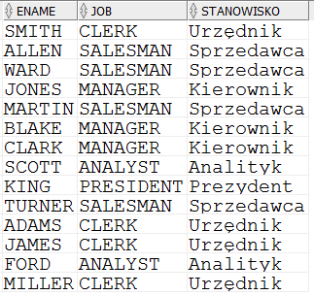
Funkcja DECODE
DECODE(wyrażenie1,
wyrażenie2, wyrażenie3,
wyrażenie4, wyrażenie5...
[,wyrażenie]
)
SELECT Emp.Ename, Emp.Job,
DECODE(Emp.Job, 'CLERK', 'Urzędnik',
'SALESMAN', 'Sprzedawca',
'MANAGER', 'Kierownik',
'ANALYST', 'Analityk',
'PRESIDENT', 'Prezydent',
'Brak tłumaczenia') Stanowisko
FROM Emp;

Slide 23
Instrukcja CASE
CASE wyrażenie1
WHEN wyrażenie2 THEN wyrażenie3
[WHEN wyrażenie4 THEN wyrażenie5 …]
[ELSE wyrażenie]
END
SELECT Emp.Ename, Emp.Job,
CASE Emp.Job
WHEN 'CLERK' THEN 'Urzędnik'
WHEN 'SALESMAN' THEN 'Sprzedawca'
WHEN 'MANAGER' THEN 'Kierownik'
WHEN 'ANALYST' THEN 'Analityk'
WHEN 'PRESIDENT' THEN 'Prezydent'
ELSE 'Brak tłumaczenia'
END Stanowisko
FROM Emp;

Slide 24
Instrukcja CASE z predykatem
Instrukcja CASE zamiast z wyrażeniem może również występować z predykatem:
CASE
WHEN predykat THEN wyrażenie
...
[ELSE wyrażenie]
END
SELECT Emp.Ename, Emp.Job, Emp.Sal,
CASE WHEN Emp.Sal > 0 AND Emp.Sal < 1000 THEN 'Niska'
WHEN Emp.Sal >= 1000 AND Emp.Sal < 3000 THEN 'Średnia'
WHEN Emp.Sal >= 3000 THEN 'Wysoka'
ELSE 'Poza skalą'
END Kategoryzacja
FROM Emp;

Slide 25
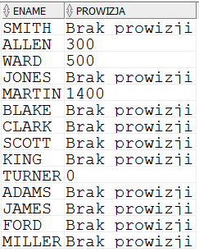
Funkcja CAST
CAST(wyrażenie AS typ_danych)
SELECT Emp.Ename,
NVL(CAST(Emp.Comm AS VARCHAR2(5)), 'Brak prowizji') Prowizja
FROM Emp;

Slide 26
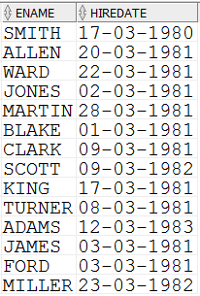
Funkcja TO_CHAR
Funkcja TO_CHAR(wyrażenie, format) służy do konwertowania wyrażenia danego typu (np. daty, liczby) na napis.
Na pierwszym argumencie podaje się wyrażenie, a na drugim format wyjściowy (np. wyświetlania lub wstawiania danych) tego wyrażenia.
TO_CHAR( value [, format_mask] [, nls_language] )
SELECT Emp.Ename
, TO_CHAR(Emp.Hiredate, 'DD-MM-YYYY')
Hiredate
FROM Emp;

Slide 27
Funkcja TO_DATE
Funkcja TO_DATE(napis, format) służy do konwertowania napisu na datę. Na pierwszym argumencie podaje się napis, a na drugim format, w jakim ten napis jest wprowadzany.
Funkcja ta jest niezwykle przydatna podczas wstawiania danych do kolumn zawierających datę, ponieważ umożliwia uniezależnienie się od lokalnych ustawień.
TO_DATE( string1 [, format_mask] [, nls_language] )
INSERT INTO EMP VALUES
(7369, 'SMITH', 'CLERK', 7902,
TO_DATE('17-MAR-1980', 'DD-MON-YYYY'), 800, NULL, 20);

Slide 28
Funkcja TO_NUMBER
Funkcja TO_NUMBER(napis, format) służy do konwertowania napisu na liczbę. Na pierwszym argumencie podaje się napis, a na drugim format, w jakim ten napis jest wprowadzany.
TO_NUMBER( string1 [, format_mask] [, nls_language] )

Slide 29

Funkcja SYSDATE
Funkcja SYSDATE zwraca bieżącą datę.
SELECT SYSDATE
FROM Dual;

Slide 30

Funkcja USER
Funkcja USER zwraca aktualnego użytkownika.
SELECT USER
FROM Dual;
SELECT *
FROM Emp
WHERE ename = USER;

Slide 31
Funkcja EXTRACT
EXTRACT(część_daty FROM data1) – np. EXTRACT(YEAR FROM Hiredate) – zwraca odpowiednią część daty z data1.
Przy czym część_daty to m.in. YEAR, MONTH, DAY, HOUR, MINUTE, SECOND.
Obok nazwiska i daty zatrudnienia pracownika wypisz, w którym roku został zatrudniony, ile lat pracuje oraz kiedy będzie obchodził 40-lecie pracy. Nadaj aliasy.
SELECT Emp.Ename, Emp.Hiredate,
EXTRACT(YEAR FROM Emp.Hiredate) RokZatrudnienia,
ROUND(MONTHS_BETWEEN(SYSDATE, Emp.Hiredate)/12, 0) IleLat,
ADD_MONTHS(Emp.Hiredate, 480) Rocznica
FROM Emp;

Slide 32
Funkcja EXTRACT
Wypisz dane pracowników zatrudnionych trzydzieści pięć lat temu.
SELECT *
FROM Emp
WHERE EXTRACT(YEAR FROM Emp.Hiredate) = EXTRACT(YEAR FROM SYSDATE) - 35;

